Slide 1

Les Diagnostiques de faisceaux au CERN
T. Lefevre

Slide 2
Sommaire
Une vue d’ensemble du Groupe d’instrumentation de faisceaux du CERN
Exemples de récents développements mis en opération en 2021
Exemples de technologies ‘Clés’
Exemples d’activités de R&D
Conclusions

Slide 3
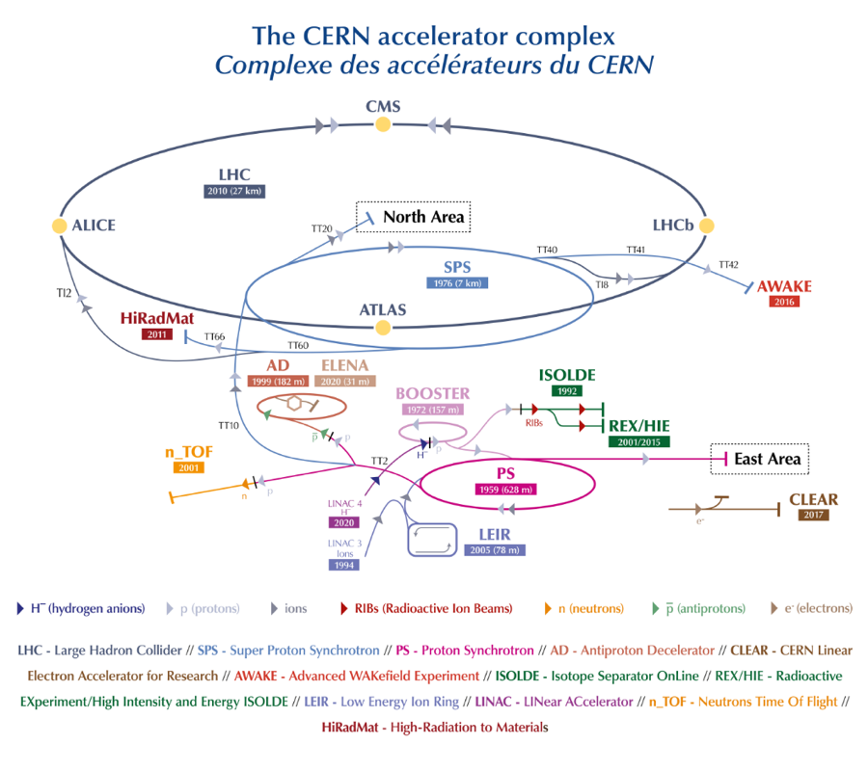
Les responsabilités du groupe d’instrumentation
Responsable pour la conception, la construction et l’opération des instruments qui permettent l’observation des faisceaux primaires et secondaires, et la mesure de leur principaux paramètres (> 10000 instruments)
~ 130 personnes (dont 50% d’employé(e)s et 50% de pos-doctorant(e)s, étudiant(e)s ou associé(e)s de projets)

Slide 4

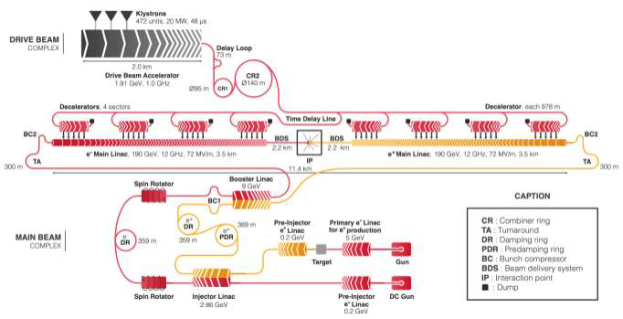

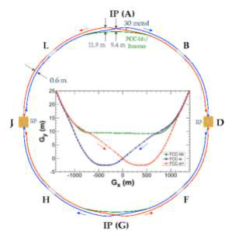


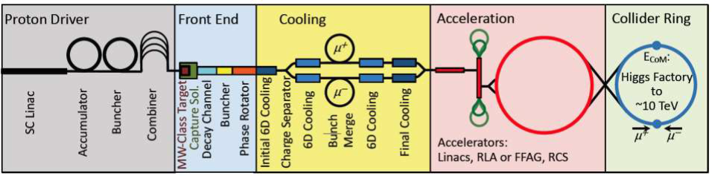
Les responsabilités du groupe d’instrumentation
Recherche et Développement pour améliorer les techniques de détection actuelles et explorer de nouvelles pistes pour permettre de relever les challenges des besoins des futurs projets d’accélérateurs du CERN
https://clic.cern/
https://fcc.web.cern.ch/Pages/default.aspx
https://pbc.web.cern.ch/
https://muoncollider.web.cern.ch/welcome-page-muon-collider-website

Slide 5
Exemples de récents développements mis en opération en 2021

Slide 6
Système d’acquisition pour les moniteurs de position de faisceaux du SPS

Slide 7
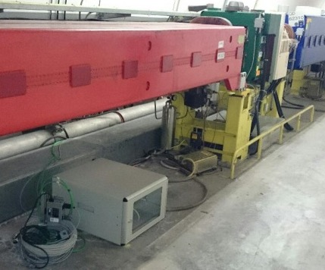
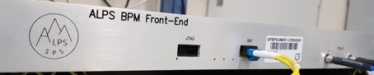
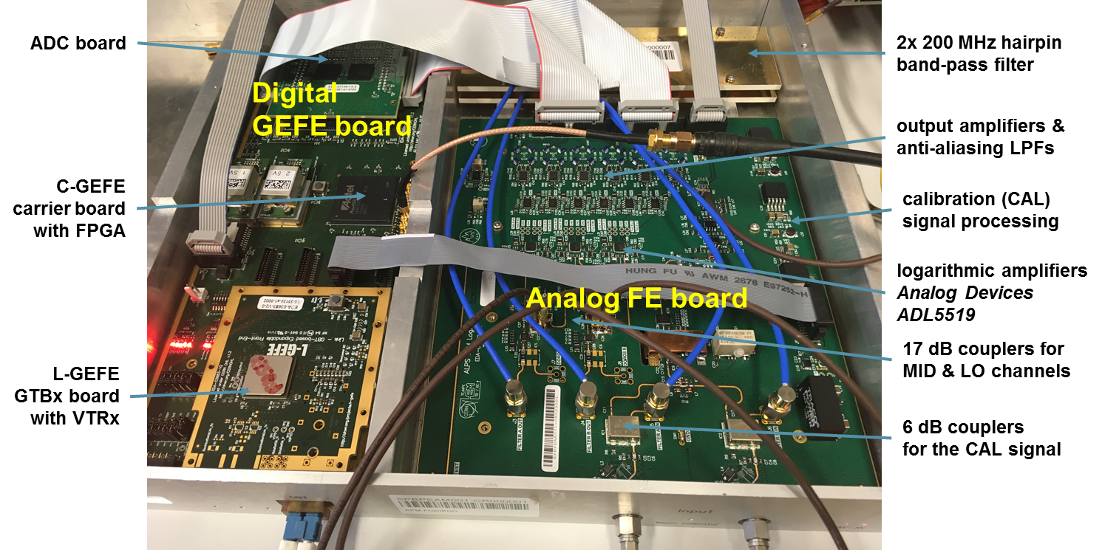
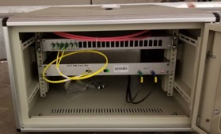
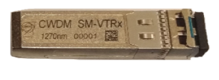
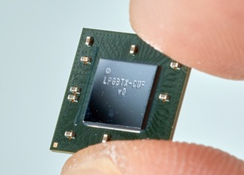
Système d’acquisition pour les moniteurs de position de faisceaux du SPS
240 BPMs avec une électronique résistante aux radiations (<750Gy) installée dans le tunnel
75dB de gamme dynamique en utilisant la compression logarithmique
ASICs et transmetteurs optiques résistants aux radiations (>10kGy) développés au CERN: https://ep-dep.web.cern.ch/organisation/ese

Slide 8
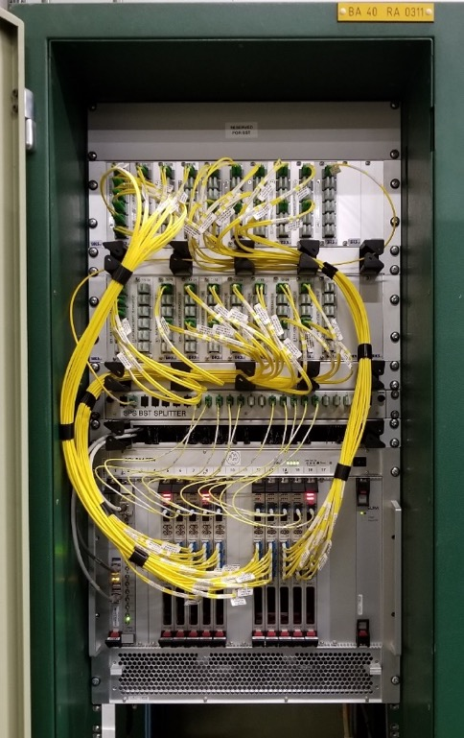
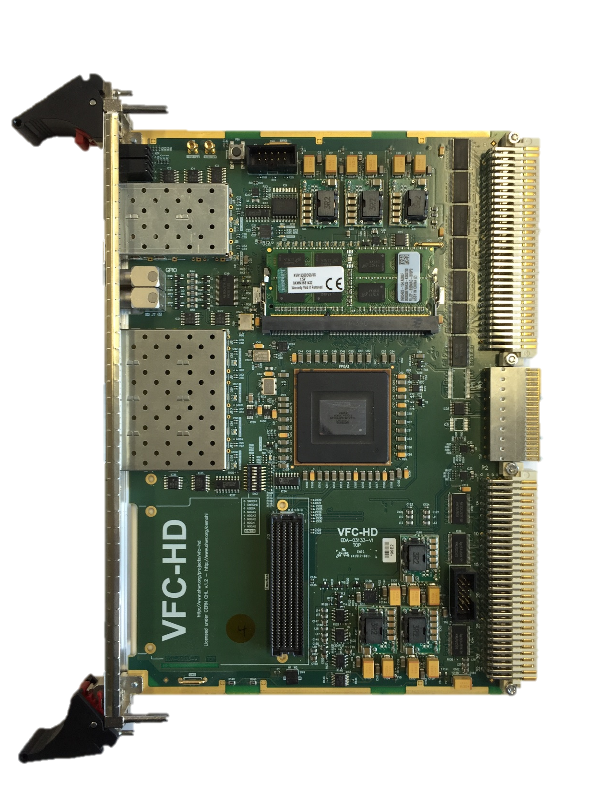
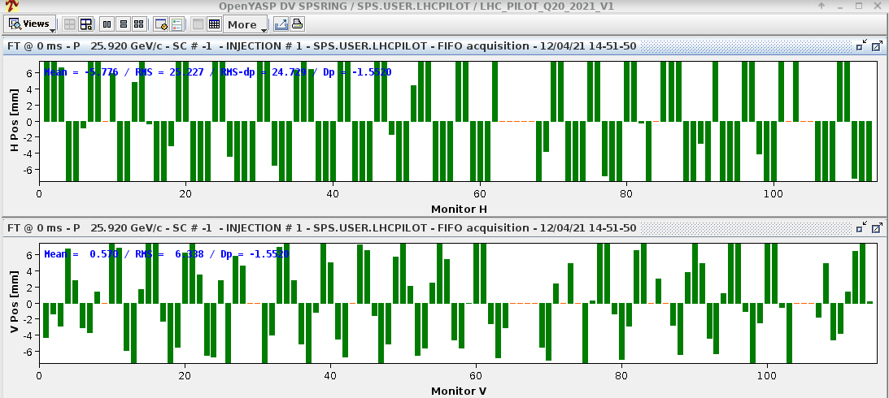
Système d’acquisition pour les moniteurs de position de faisceaux du SPS
Transmission par fibre optique du tunnel aux bâtiments de surface où se trouvent l’électronique d’acquisition basée sur une carte VME (‘VFC-HD’) conçue par le groupe
Première mesure d’Orbite dans le SPS
2 SFPs
Synchronisation
VME64
interface
2Go
DDR3
4 SFPs –
mesure
ARRIA V FPGA
FMC-HPC
Type de faisceaux | Résolution (tour par tour)
Paquet (2ns long) | 150um
Multi-paquets (train de 10us) | 7um

Slide 9
Nouveaux Scanneurs à fil rapides dans le PSB, PS et SPS

Slide 10
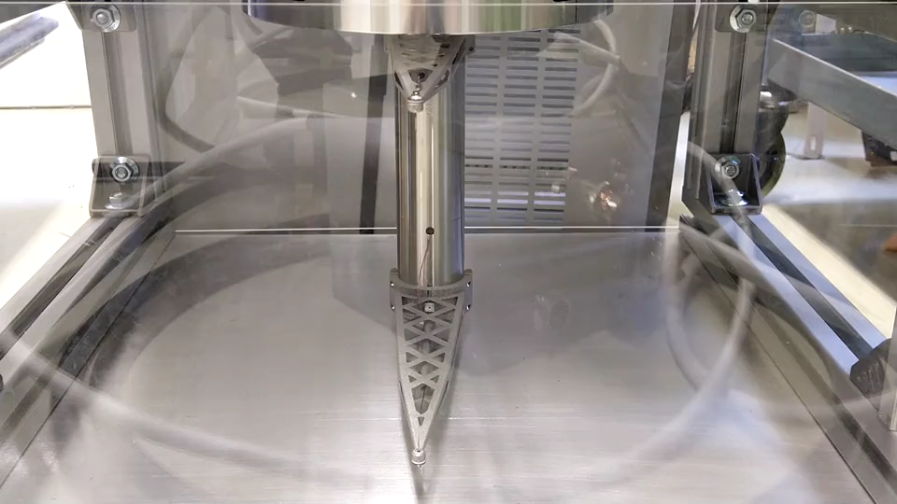
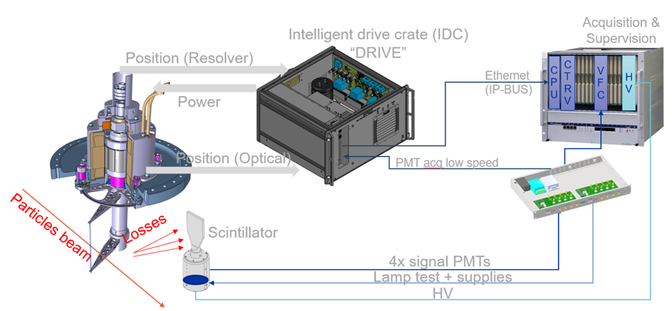
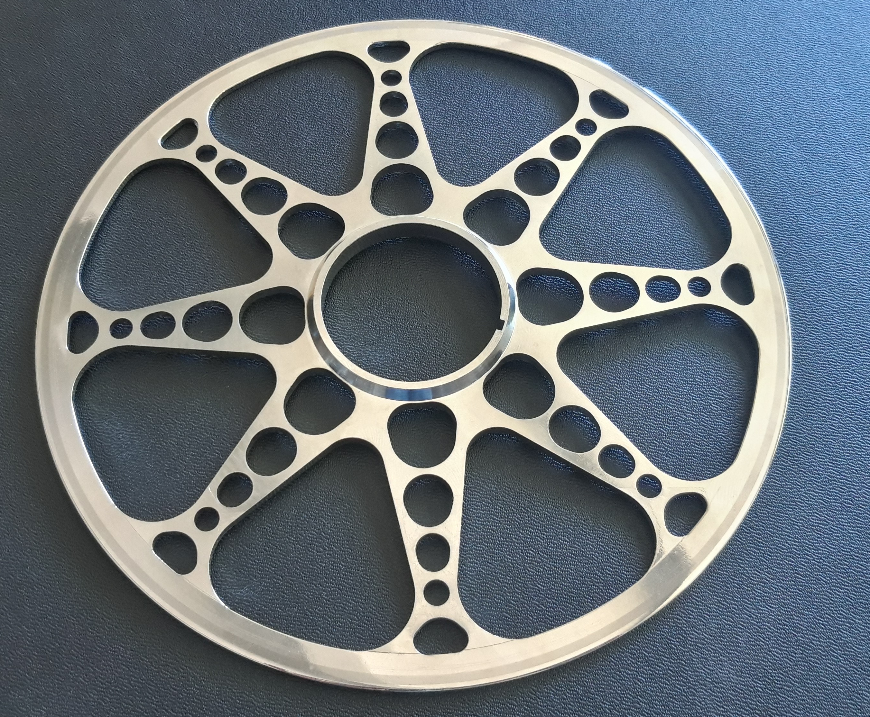
Nouveaux Scanneurs à fil rapides dans le PSB, PS et SPS
17 scanneurs installés en 2020 + 5 unités construites pour ESS
Vitesse de rotation maximale 20m/s
Positionnement du fil utilisant un encodage optique laser
Détection de particules secondaires avec scintillateurs et PMTs
Digitalisation a 500MS/s pour fournir des mesures paquet par paquet
40µm
Disque utilisé pour l’encodage optique
6µm

Slide 11
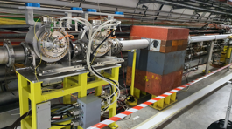
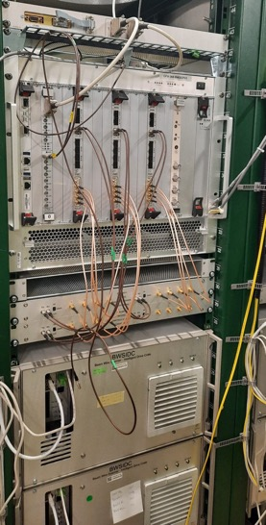
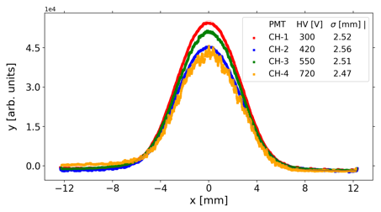
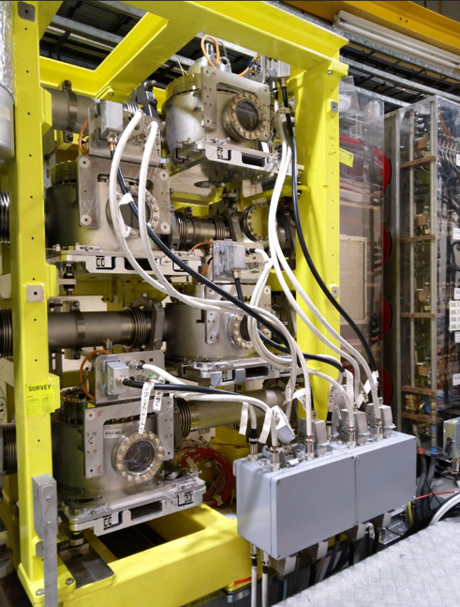
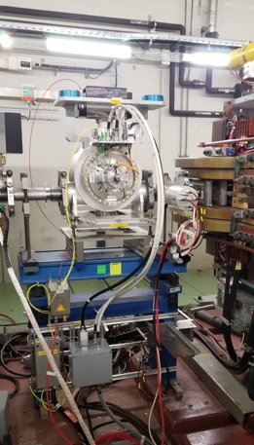
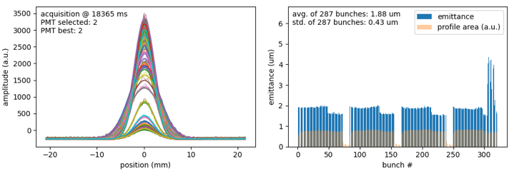
Nouveaux Scanneurs à fil rapides dans le PSB, PS et SPS
4H, 4V dans le PS Booster
3H, 2V dans le PS
2H, 2V dans le SPS
Profils mesurés dans le PS
Profils ‘paquet par paquet’ mesurés dans le SPS

Slide 12
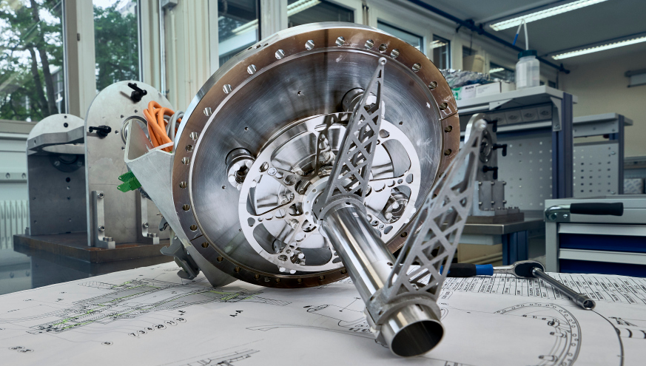
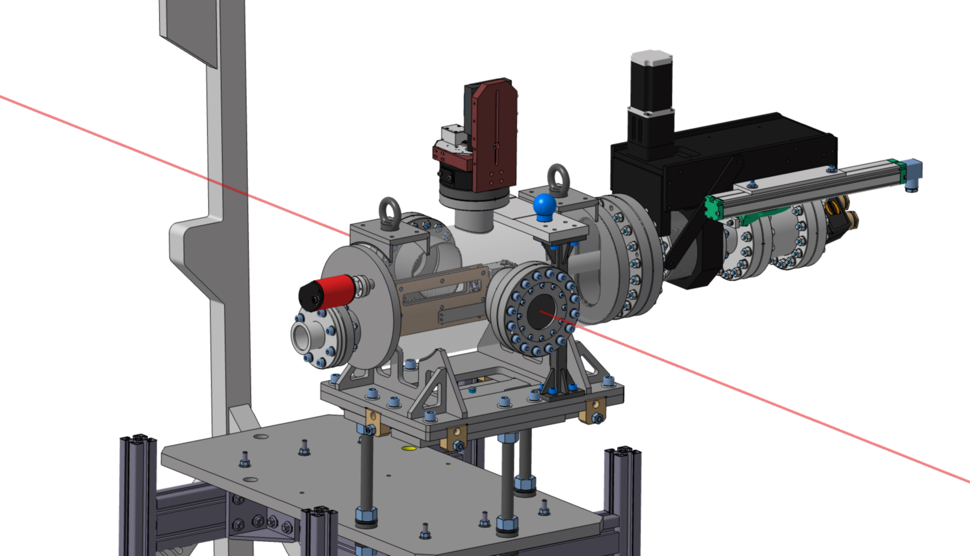
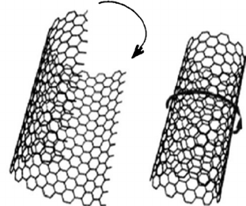
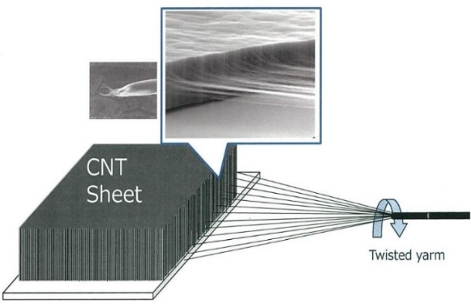
Nouveaux Scanneurs à fil rapides dans le PSB, PS et SPS
  R&D sur le choix de matériau pour les fils
Fil nouveau
Fil ancien
¹ Sapinski, M., J. Koopman, E. Métral, A. Guerrero, et B. Dehning. « Carbon Fiber Damage in Accelerator Beam ». CERN Document Server, 1 mai 2009. https://cds.cern.ch/record/1183415.
Fil
100 µm
~ 0,5 µm
CNT
Du graphene au fil de ‘Carbon Nano-Tubes’ (CNT)
~ 20 nm
Test de fils en CNT sur la ligne
Hiradmat@CERN en 2021

Slide 13
Exemples de technologies ‘Clés’

Slide 14
Centrage d’un Collimateur à l’aide de Moniteur de position

Slide 15
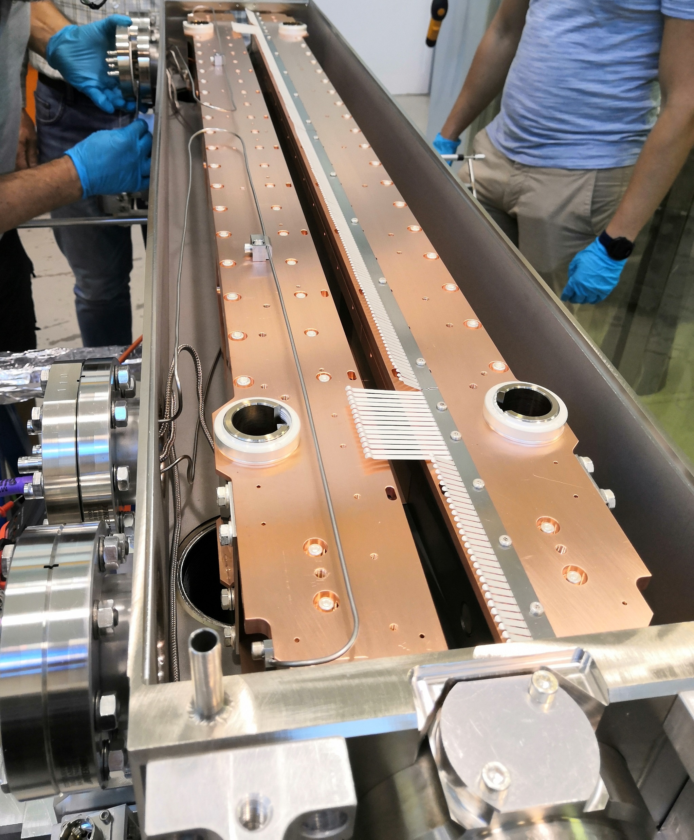
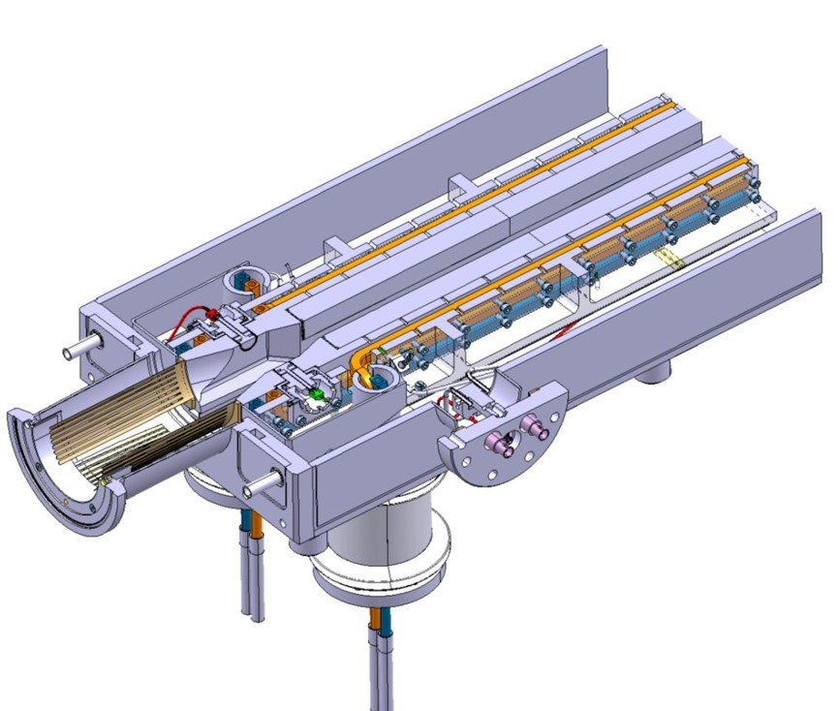
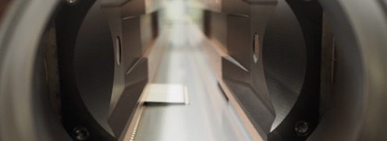
Centrage d’un Collimateur à l’aide de Moniteur de position
2 moniteurs de position par Collimateur (1 face avant, 1 face arrière) sur le LHC
Ajuster le centrage et l’ouverture d’un collimateur (et mesurer son angle) en quelques dizaines de secondes
Mesure de la performance du système au cours du temps et la génération d’alarmes en cas d’une dérive dangereuse de la position du faisceau
Système doit être compatible avec l’ultra vide et avec un étuvage à 250∘C sur 48h
Système doit résister à des doses de radiation élevées (~20 MGy)
Système doit garantir une précision de positionnement de 20um avec une résolution de l’ordre du micron

Slide 16
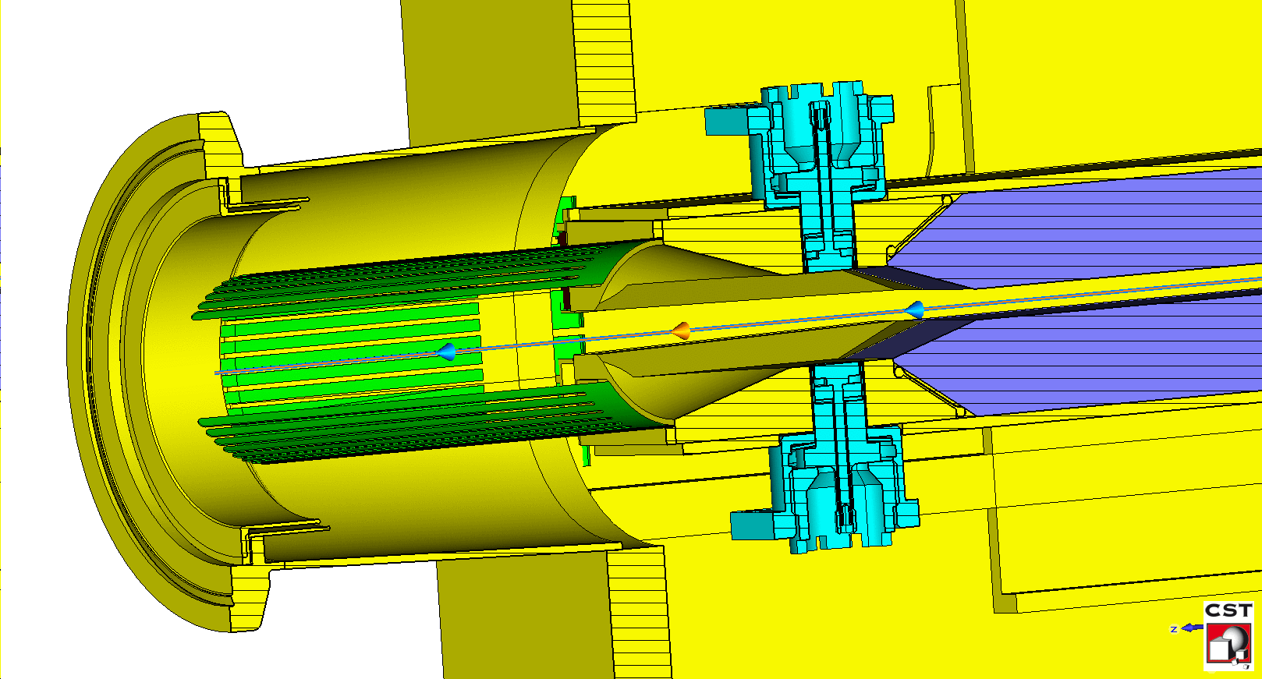

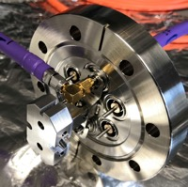
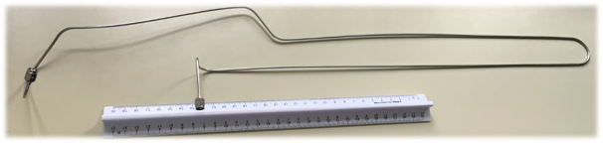
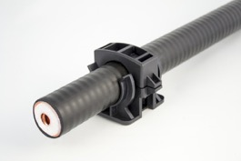
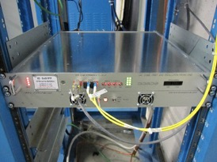
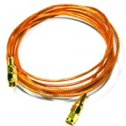
Centrage d’un Collimateur à l’aide de Moniteur de position
Capteurs électrostatiques
Câbles en SiO₂ pour sortir le signal du vide
Taux de dégazage <1e-9 mbar· l/s
Câbles de 8m de long en Kapton (résistants aux radiations) suivis de câbles standards de 50m long jusqu’au système d’acquisition

Slide 17
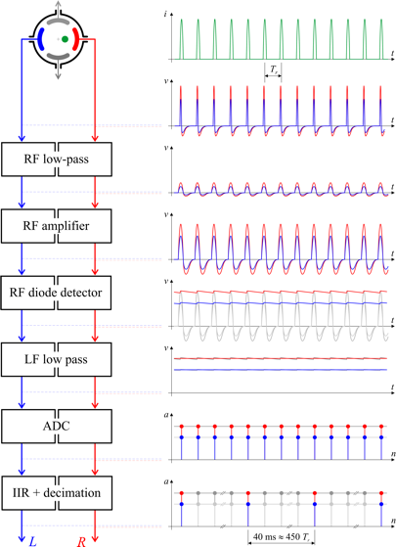
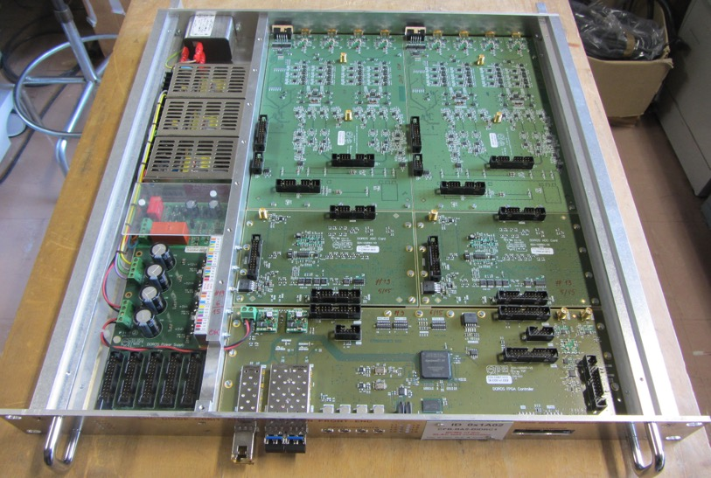
Centrage d’un Collimateur à l’aide de Moniteur de position
Electronique pour la mesure de position à haute résolution (<1um, 25Hz)
Diode ORbit and Oscillation electronic (DOROS)
Résolution mesurée à 100nm

Slide 18
Mesure d’intensité de faisceau

Slide 19
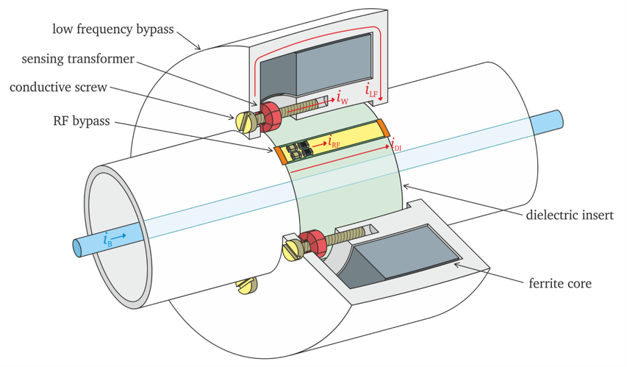
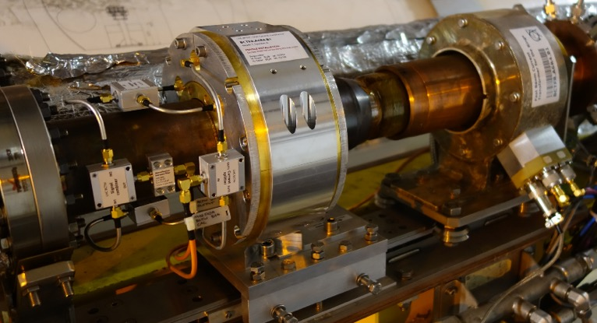
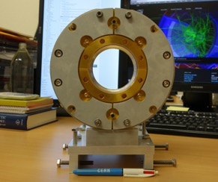
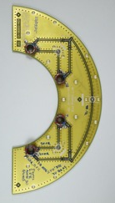
Mesure d’intensité de faisceau
Basé sur la mesure du courant image (Wall Current Transformer) – LHC & SPS
Tous les composants sont conçus en deux parties distinctes de manière à pouvoir être installés sans avoir à casser le vide !
Système d’acquisition basé sur la carte VME ‘VFC-HD’ équipée d’une mezzanine FMC de digitalisation a 500MSa/s.

Slide 20
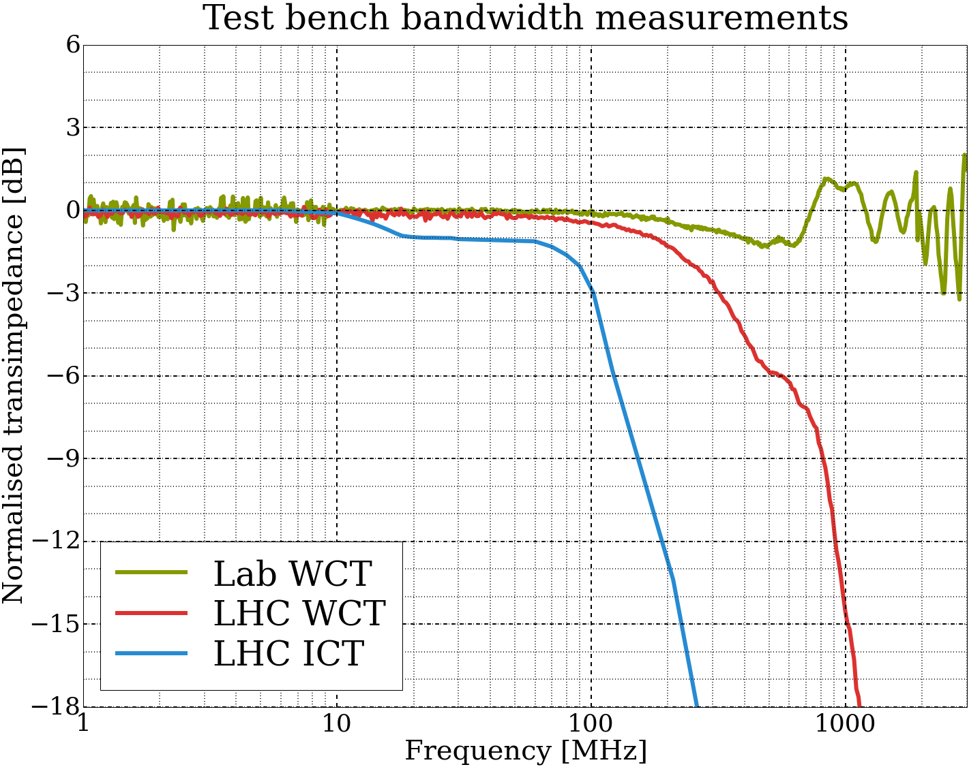
Mesure d’intensité de faisceau
Basé sur la mesure du courant image (Wall Current Transformer) – LHC & SPS
Lab. WCT:
- Filtre passe-bas < 1.1 GHz
- Coupure basse: > 500 Hz
LHC WCT:
- Filtre passe-bas < 400 MHz
- Coupure basse: > 500 Hz
LHC ICT:
- pas de filtre haut
- Coupure basse: > 600 Hz

Slide 21
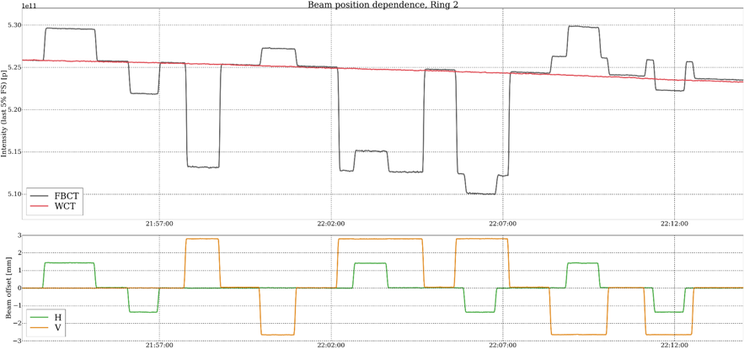
Mesure d’intensité de faisceau
Basé sur la mesure du courant image (Wall Current Transformer) – LHC & SPS
Test réalisé au LHC sur la dépendance du signal par rapport à la position du faisceau
FBCT WCT
ΔI/I ≈ (0.3 – 0.7)% / mm ΔI/I < 0.001% / mm

Slide 22
Moniteur d’ionisation du gaz résiduel

Slide 23
Moniteur d’ionisation du gaz résiduel
  Basé sur une technologie de détecteurs à pixel hybrides développé au CERN i.e. Timepix3
Capteur et Lecture indépendante
Capteur en Si, GaAs, CdTe, ..
Puce de lecture ‘Timepix3’, CMOS 130nm
Timepix3
256x256 pixels
55um
Résolution temporelle de 1.5625ns
Calibration en énergie possible (ToT)
8x liens série à 640Mbits/s = 5.12Gbit/s
https://medipix.web.cern.ch/technology-chip/timepix3-chip

Slide 24
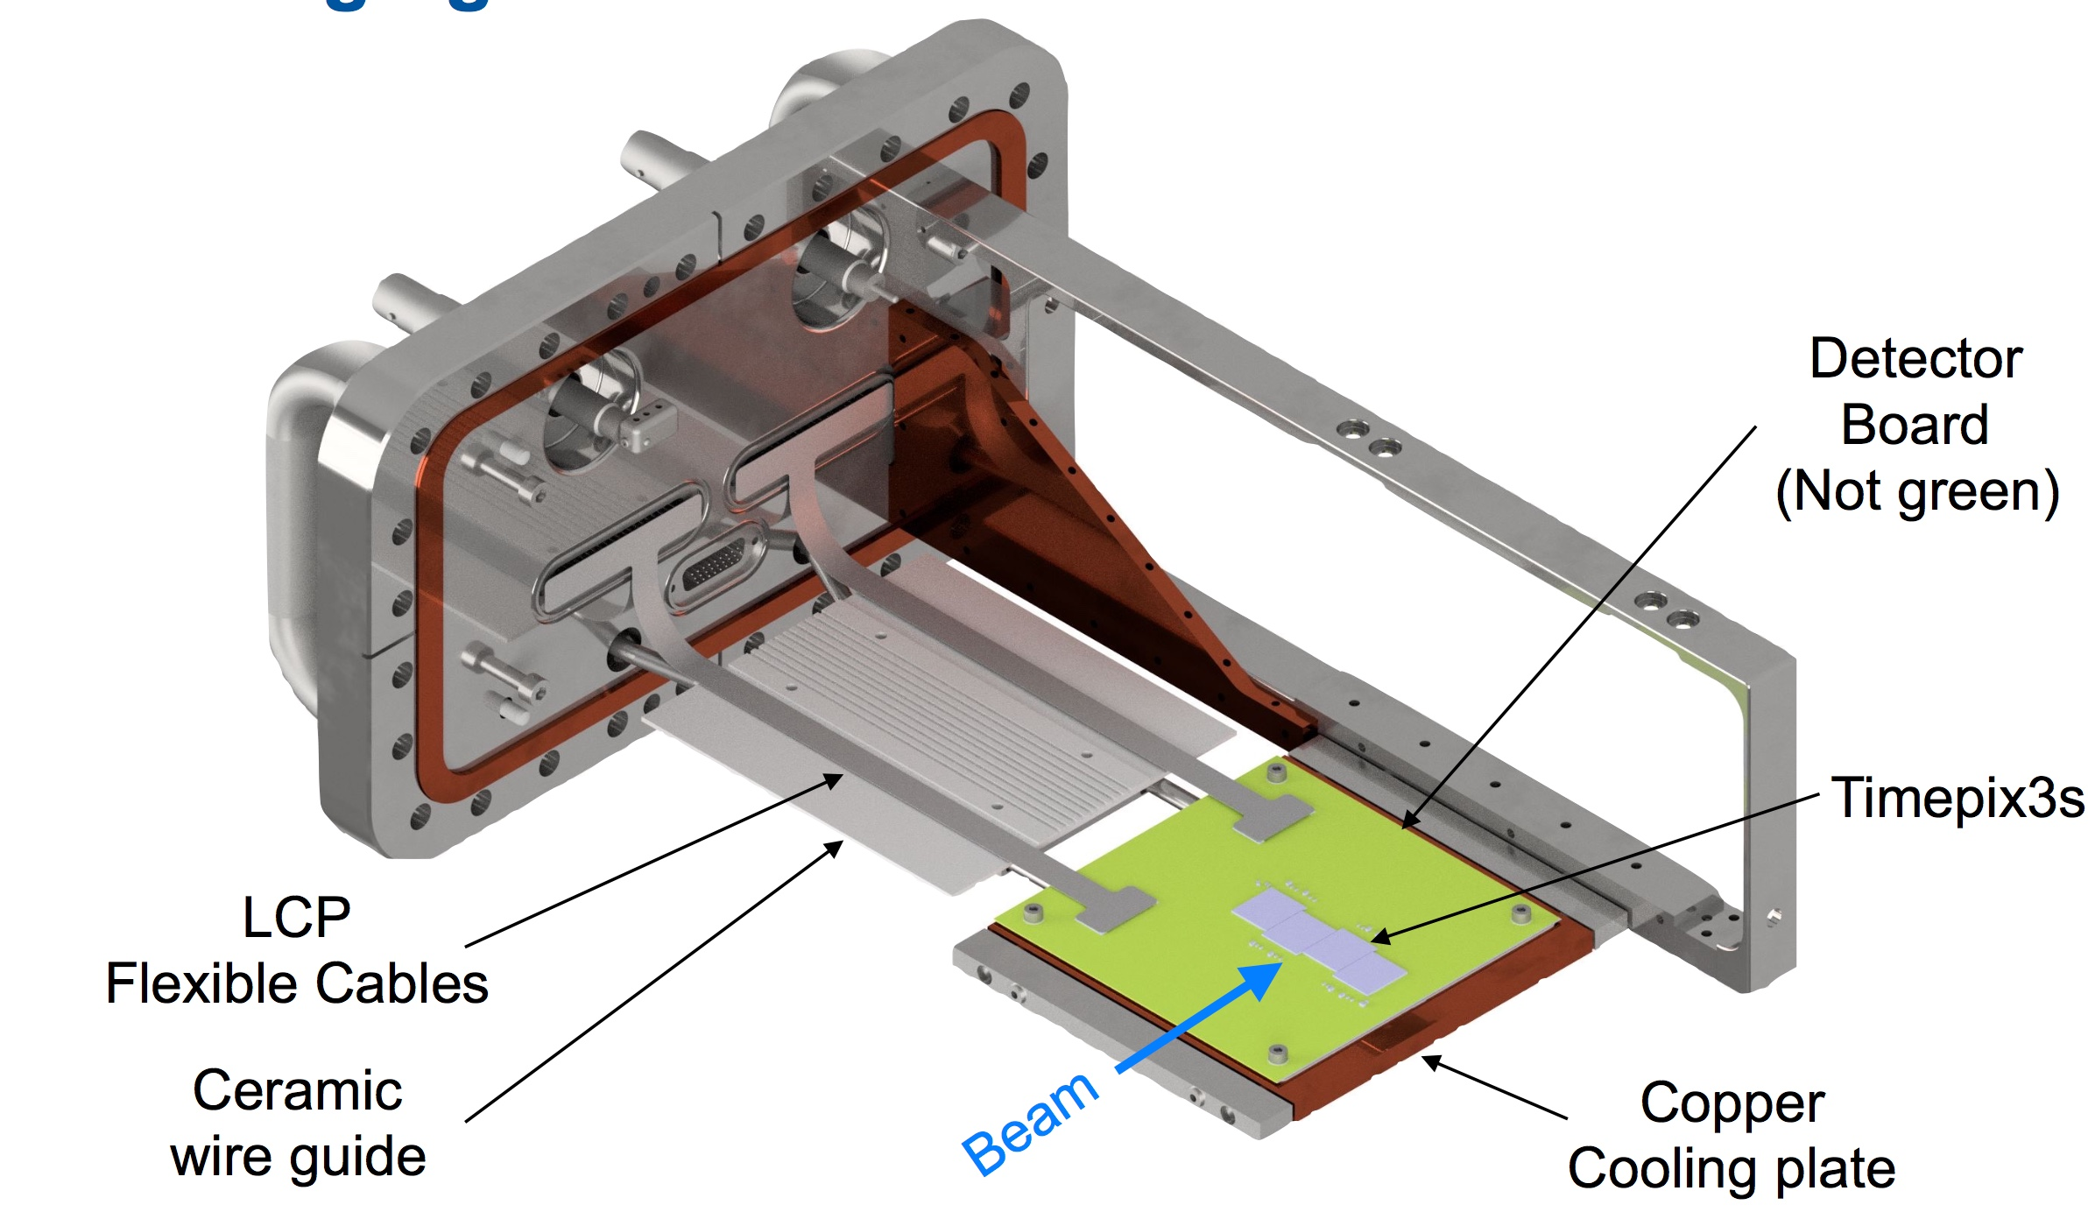
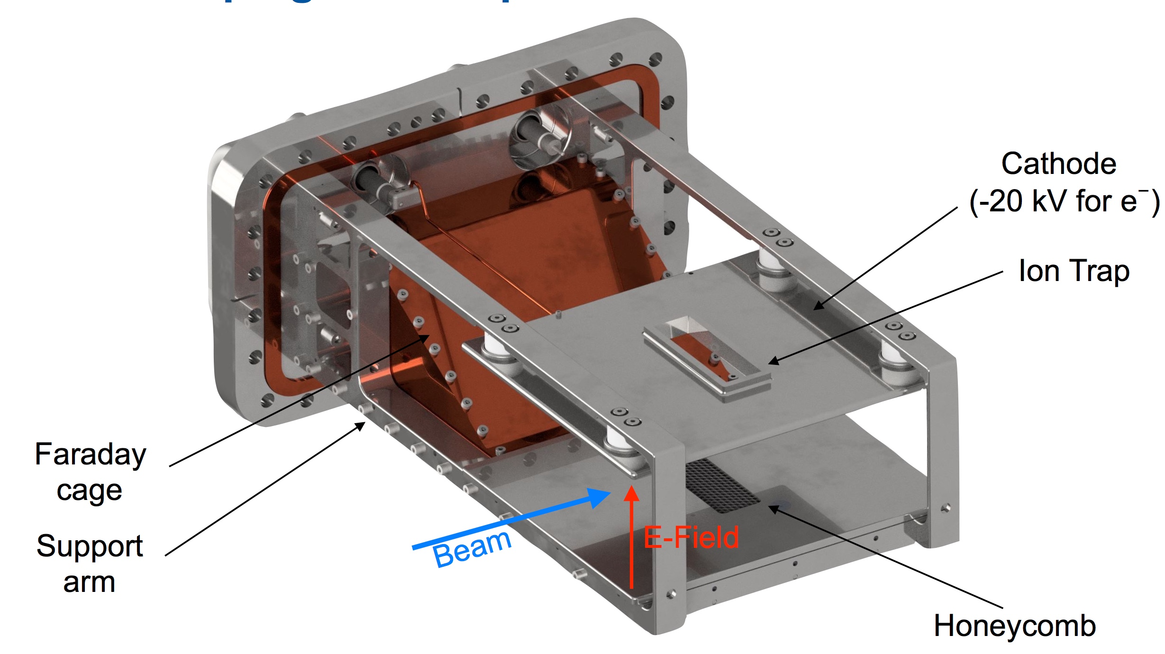
Moniteur d’ionisation du gaz résiduel
  Conçu pour résister aux fort courants (impédance et chauffage) et être compatible avec l’ultra-vide
http://bgi-web.web.cern.ch/bgi-web/

Slide 25
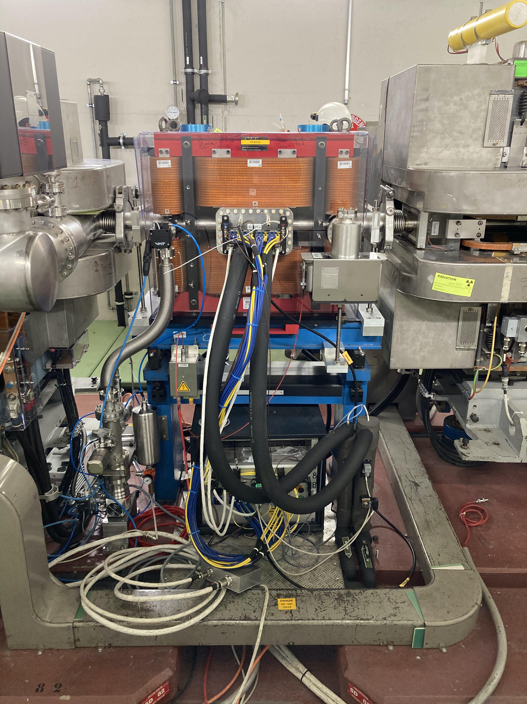
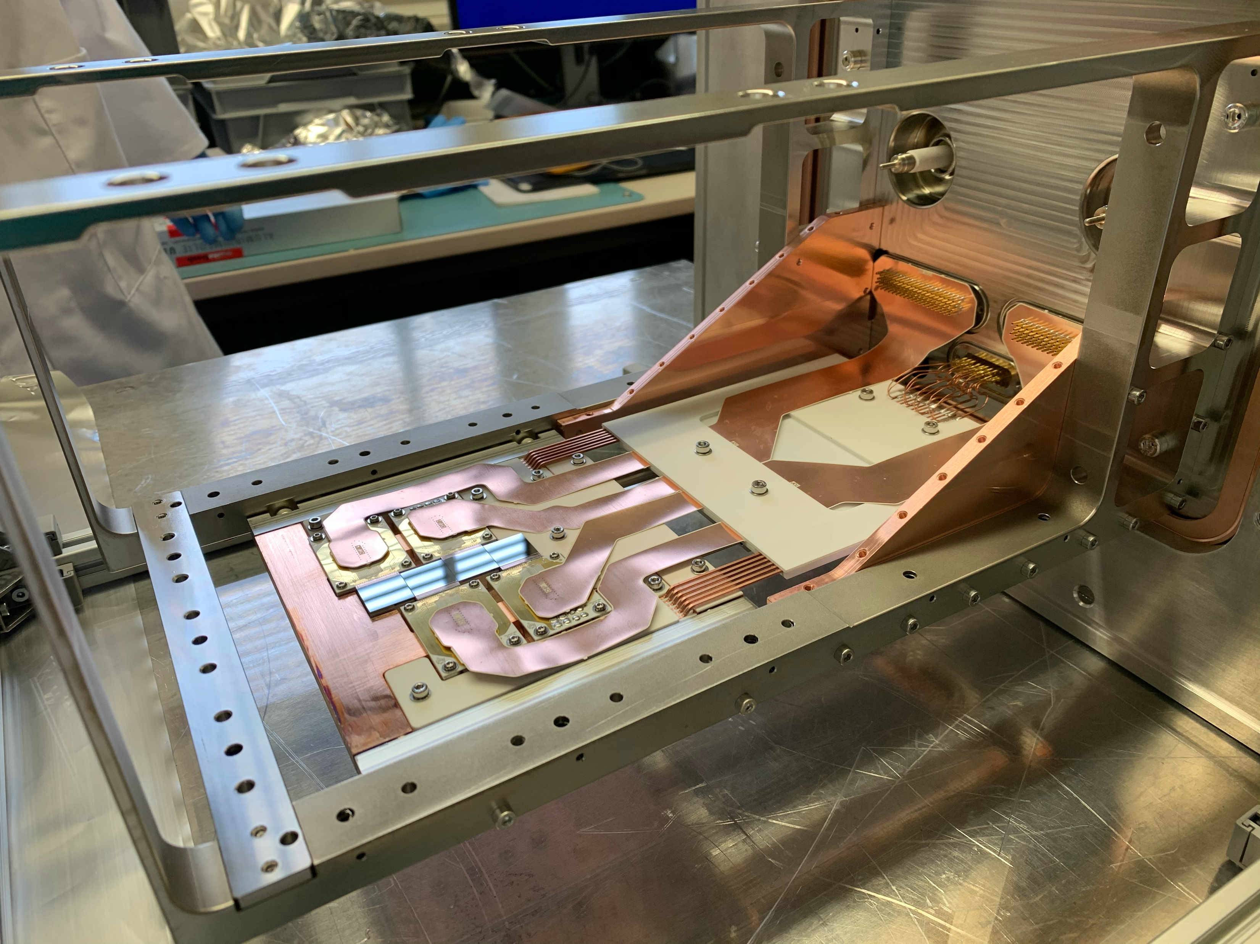
Moniteur d’ionisation du gaz résiduel
Le partie du moniteur sous vide
Moniteur installé dans le PS

Slide 26
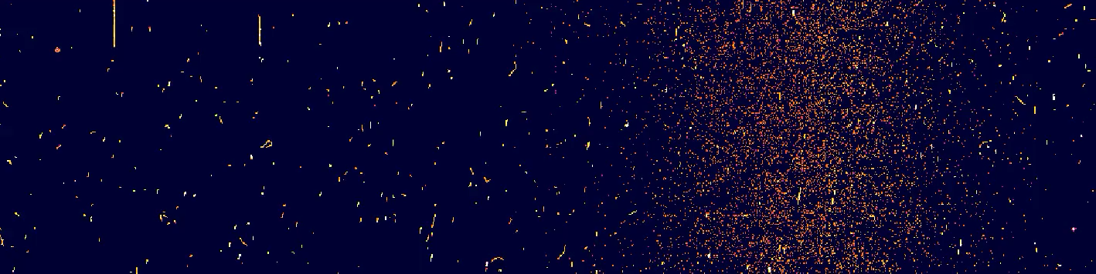
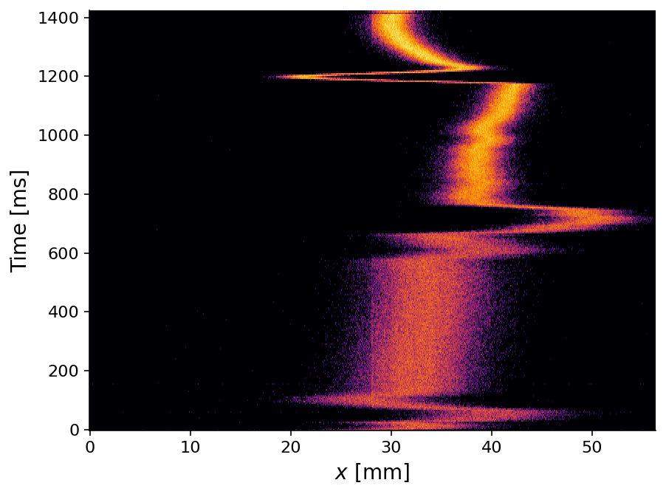
Moniteur d’ionisation du gaz résiduel
Mesures pendant l’injection, l’accélération et l’extraction d’un faisceau au PS
Profil & position mesurés tout au long du cycle PS
1.5s en temps réel
Chaque image correspond a une intégration du signal pendant 10 ms
Données non filtrées pour montrer le diffèrent types de bruit de fond (perte de faisceaux)

Slide 27
Exemples d’activités de R&D

Slide 28
Mesurer des faisceaux de petites tailles avec le rayonnement de Transition

Slide 29
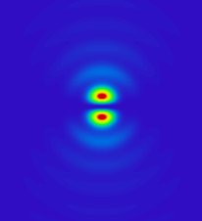

Mesurer des faisceaux de petites tailles avec le rayonnement de Transition
  Utilisant un système d’imagerie simple (lentille, polariseur et filtre de couleur)
Forward OTR
Backward OTR
Screen
Beam
Simulation de l’image OTR d’une particule unique
Polarisation verticale
Mesure de la taille de faisceau σ en mesurant la visibilité de la distribution OTR

Slide 30



Mesurer des faisceaux de petites tailles avec le rayonnement de Transition
  Utilisant un système d’imagerie simple (lentille, polariseur et filtre de couleur)
Tests effectués à ATF2/KEK
P. Karataev et al., PRL 107, 174801 (2011)
B. Bolzon et al., PRSTAB 18, 082803 (2015)
Images acquises durant le scan d’un aimant quadripolaire

Slide 31


Mesurer des faisceaux de petites tailles avec le rayonnement de Transition
  Utilisant un système d’imagerie simple (lentille, polariseur et filtre de couleur)
Images acquired during a Quadrupole scan
Images acquired during a Quadrupole scan
Plus petite taille de faisceau mesurée à 600nm
P. Karataev et al., PRL 107, 174801 (2011)
B. Bolzon et al., PRSTAB 18, 082803 (2015)

Slide 32
Diagnostiques utilisant le rayonnement Cherenkov

Slide 33

Diagnostiques utilisant le rayonnement Cherenkov
  Rayonnement Cherenkov cohérent émis dans des inserts diélectriques
Non-intrusif
Le spectre de la lumière émise
  Dépend du diélectrique (transparence)
  Coupure basse liée au diamètre de l’insert
  Pas de coupure haute
Intéressant pour des faisceaux courts ou des mesures à hautes fréquences (>10GHz → UV)
Polarization Current Approach
D. V. Karlovets and A. P. Potylitsyn in JETP Lett. 90 (2009), M. Shevelev, A. Konkov, and A. Aryshev in Phys. Rev. A 92, 053851 (2015)

Slide 34




Diagnostiques utilisant le rayonnement Cherenkov
  Mesure de paquet courts utilisant le rayonnement cohérent Cherenkov
Mesurer la puissance émise à 3 fréquences
(30GHz, 60GHz, 90GHz) - CLEAR/CERN -200MeV e⁻
Curcio et al, PRAB 23, 022802 (2020)

Slide 35

Diagnostiques utilisant le rayonnement Cherenkov
  Mesure de position à hautes fréquences utilisant le rayonnement cohérent Cherenkov pour AWAKE
Inserts en Alumine pour un BPM à 30GHz
Mesures de sensibilité réalisée à CLEAR/CERN en Sept 2021

Slide 36
Conclusions
Le groupe d’instrumentation du CERN opère un grand nombre de systèmes, avec un mélange technologies plus ou moins récentes
Nous construisons des systèmes électromécaniques complexes
Nous construisons des systèmes de contrôle et d’acquisition pour nos besoins spécifiques
Avec des intensités de faisceaux toujours plus grandes, nous développons de plus en plus d’instruments non-intrusifs pour améliorer la performance et faciliter la maintenance de nos accélérateurs
Nous sommes engagés dans un programme de R&D stimulant pour répondre au besoin des projets à l’étude au CERN

Slide 38
Mesurer des faisceaux de petites tailles avec le rayonnement de Diffraction

Slide 39

Mesurer des faisceaux de petites tailles avec le rayonnement de Diffraction
  Une alternative non-intrusive au rayonnement de Transition basé sur l’utilisation de fines fentes
Cibles DR
Dépôt d’aluminium autour de la fente pour maximiser le rayonnement de Diffraction en augmentant la réflectivité
Offset
220um
105um
80um
Sablage du reste de la cible afin de diffuser la lumiere provenant de sources parasites (SR) et minimiser le bruit de fond
50um
OTR

Slide 40


Mesurer des faisceaux de petites tailles avec le rayonnement de Diffraction
  Test à ATF2/KEK – Système d’imagerie simple (lentille, polariseur, filtre de couleur)
KEK-ATF2 beam
Averaging 100 shots
Offset
En imagerie, la taille verticale ne peut pas être mesurée, mais la position verticale du faisceau est précisément mesurée en comparant l’intensité lumineuse émise par chaque bord de la fente
R. Kieffer et al., NIMB 402 88 (2018)

Slide 41





Mesurer des faisceaux de petites tailles avec le rayonnement de Diffraction
  Test à ATF2/KEK – Mesures angulaires
250nm
$$S\text{lit} \text{width} =50 µm$$
400nm
La sensibilité augmente pour des longueurs d’onde plus courtes, démontrant ici la mesure de faisceau de 4-5 micrometers à 250nm
M. Bergamaschi et al., PRA 13 014041 (2020)

Slide 42




Scintillating fibres as particle detectors
Multi-mode optical fibre with a core made of a plastic scintillator.
When a beam particle crosses the fibre, it produces light that is trapped by the fibre and travels along it.
High sensitivity to detect particles up to rates of 10⁷ particles/second.
200 fibres of 1 mm thickness and square cross section packed in one plane.
Designed to work in a primary vacuum (10⁻³ mbar)
Beam monitoring of secondary beams in the CERN experimental areas: x12 for Neutrino platform, x5 for East Area (2021) and x35 for North Area (completed by LS3)

